Slide 1
Conjuntura Econômica e Desempenho Setorial
Junho/2016

Slide 2
Economia Política
Fases do capitalismo mundial
Mercantil; Industrial; Financeiro
No Brasil
Anos 1980: crise da dívida e alta inflação como decorrência da forma de inserção internacional → a economia brasileira como vítima da financeirização (inserção passiva).
Anos 1990: a “resolução” desses problemas e as consequentes providências para o ingresso ativo na era da financeirização → a economia brasileira como agente da financeirização (inserção ativa).
Estabilização monetária → viabilizar o cálculo rentista;
Securitização dos débitos; abertura do mercado brasileiro de títulos (privados e públicos); juros elevados; rígido controle fiscal; e privatização.
Suposta modernização e elevação da FBKF.
Anos 2000: a consolidação da posição brasileira no capitalismo financeirizado → o Brasil como emergente potência financeira e plataforma internacional de valorização financeira.

Slide 3
Economia Política
Goveno Lula
Manutenção do regime de metas de inflação;
Juros elevados;
Superávit primário;
Câmbio valorizado.
Política de valorização do salário mínimo;
Aumento real de 77% (Lula e Dilma).
Ampliação do crédito (bancarização);
Dinamização do mercado consumidor interno;
Política de transferência de renda;
Bolsa família: 12 milhões de beneficiários (direta e indiretamente cerca de 40 milhões de pessoas) .
Relevante redução da pobreza e desigualdade;
Desindustrialização / Reprimarização;
Modalidades alternativas de privatização dos serviços públicos.

Slide 4
Economia Política – Governo Dilma
Primeiro momento – Possível influência neodesenvolvimentista
Novo desenvolvimentismo
Diagnóstico: doença holandesa; baixo custo da mão de obra; câmbio valorizado; desindustrialização.
Social desenvolvimentismo
Propostas: menos ortodoxos (finanças públicas); massificação do consumo; redução das desigualdades; desvalorização cambial.
Segundo momento – Escola neoclássica
Diagnóstico: descontrole inflacionário e desajuste fiscal
Terrorismo econômico (capital financeiro e grande mídia)
Propostas
Ajuste fiscal;
Elevação das taxas de juros;
Flexibilização trabalhista.

Slide 5
Economia Política – Governo Dilma
Crise internacional;
Queda nos preços das commodities.
Equívocos da política econômica
Aposta no investimento privado
Desonerações sem contrapartidas; Concessões.
Combinação de redução dos juros com aperto fiscal
Diminuição do investimento público;
Redução de juros para desvalorizar a moeda.
Recuo no enfrentamento aos privilégios do setor financeiro
Juros, tarifas e spread bancário.
Resultados
Queda do PIB; crescimento da dívida pública.
Elevação da taxa de desemprego;
Jornadas de junho; “Terceiro turno”.

Slide 6
Economia Política – Sociedade em disputa
Modelo conciliatório
Agenda neoliberal + políticas sociais de alto impacto
Educação: Prouni, FIES, 18 Universidade Públicas, ENEM;
Programas MDS: ex. cisternas;
Elevação FBKF: MCMV, Luz Para Todos;
Programas afirmativos;
Extensão do crédito consignado;
Redução de impostos da cesta básica;
Formalização da mão de obra.
Retomada plena da agenda neoliberal
Plano Temer – “Uma ponte para...”
PEC 241/2016 - Teto para gastos públicos / Novo Regime Fiscal
20 anos (Henrique Meirelles - Fazenda) - IPCA; Destinações para Saúde e Educação; Servidores.
DRU de 30%; Abono salarial; Alterações no FAT; Reforma da Previdência Social;
“Política centrada na iniciativa privada” – Privatizações e concessões / MP 714 Empresas aéreas / MP 727 Programa de Parcerias de Investimentos (PPI);
Redução de juros somente com redução da demanda;
Abertura comercial agressiva (abandono de espaços alternativos; priorização de acordos bilaterais “com ou sem o Mercosul”; tarefa de desconstrução dos BRICS);
Questionamento à política de transferência de renda;
Terceirização; e o negociado sobre o legislado.

Slide 7
Variação anual do PIB (% a.a.) – Brasil
Média: 4,1%
Média: 2,4%
Média: 2,2%
* Estimado
Fonte: IBGE
Elaboração: DIEESE

Slide 8
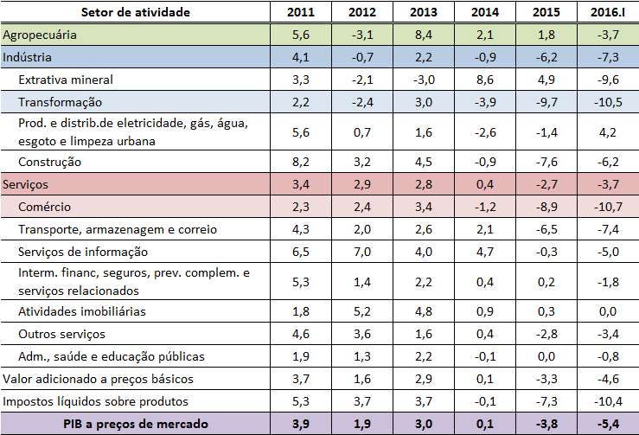
PIB - Taxa Acumulada ao Longo do Ano (%) – Brasil
Fonte: IBGE Contas Nacionais
Elaboração: DIEESE

Slide 9
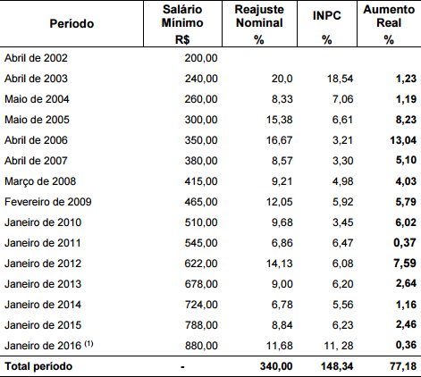
Reajuste do Salário Mínimo – 2003-2016
Elaboração: DIEESE

Slide 10
Taxa de desemprego
Fonte: Seade/ PED; IBGE/PME
Elaboração: DIEESE

Slide 11
IPCA-IBGE (% a.a.)
Média: 9,3%
Média: 6,9%
Média: 5,8%
Fonte: IBGE
Elaboração: DIEESE

Slide 12
Taxa Selic fixada pelo COPOM (% a.a.)
Fonte: BCB
Elaboração: DIEESE

Slide 13
Superávit primário (% PIB)
Média: 3,2%
Média: 2,7%
Média: 1,5%
* Meta de superávit primário para 2015.
Nota – Ministério da Fazenda: Para valores anteriores a 2002, a série histórica do Setor Público Consolidado inclui Petrobras e Eletrobrás. As Receitas Não-Recorrentes incluem as receitas de concessões, outorgas, antecipação de dividendos e REFIS.
Fonte: BCB
Elaboração: DIEESE

Slide 14
Orçamento Geral da União (OGU) – Executado em 2014
Total = R$ 2,168 trilhão (39,3% PIB)
Fonte: Auditoria Cidadã da Dívida. Senado Federal – Sistema SIGA BRASIL. Disponível em: <http://www.auditoriacidada.org.br/e-por-direitos-auditoria-da-divida-ja-confira-o-grafico-do-orcamento-de-2012/>
Elaboração: DIEESE

Slide 15
Taxa de câmbio – R$/US$
Comercial – compra – fim do período
Fonte: IPEADATA
Elaboração: DIEESE

Slide 16
Balança Comercial Brasileira (FOB) – US$ bilhões
Fonte: IPEADATA. MDIC/Secex – Sistema Alice Web
Elaboração: DIEESE

Slide 17
Diagnóstico e desempenho setorial
Junho/2016

Slide 18
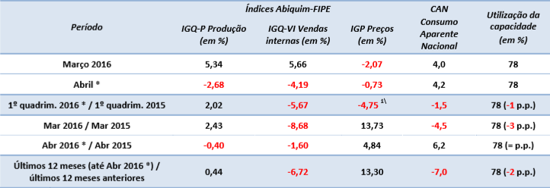
Resumo dos principais indicadores do Relatório de Acompanhamento Conjuntural
“Em termos de consumo aparente nacional (CAN), houve retração de 1,5% na procura por produtos químicos nos primeiros quatro meses do ano, também sobre iguais meses do ano anterior, lembrando que a base de comparação do início do ano passado já apresentava recuos sobre a de 2014. A cotação do real, em relação ao dólar, vem estimulando as empresas a buscarem alternativas para elevar os volumes exportados, apesar das flutuações do período mais recente, atuando como uma importante saída para as plantas instaladas no País.”
Fonte: RAC-ABIQUIM
*Preliminar

Slide 19
Produção física por segmentos da indústria química
Acumulado no ano % (jan-abr/2016)
Fonte: IBGE
Elaboração: DIEESE

Slide 20
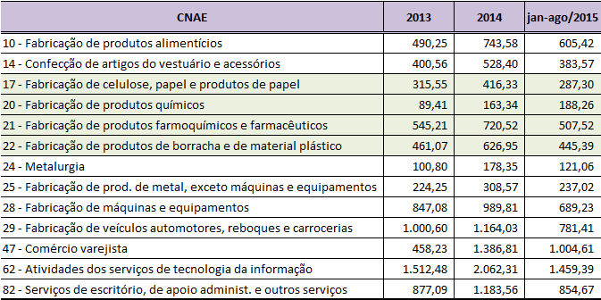
Desoneração setorial da folha de pagamentos
CNAEs Selecionadas (R$ milhões)
Nota: Total desonerado em 2013 foi de R$ 12,3 bilhões, em 2014 foi de R$ 22,1 bilhões e no acumulado de janeiro a agosto de 2015 foi de R$ 16,2 bilhões.
Fonte: Receita Federal
Elaboração: DIEESE

Slide 21
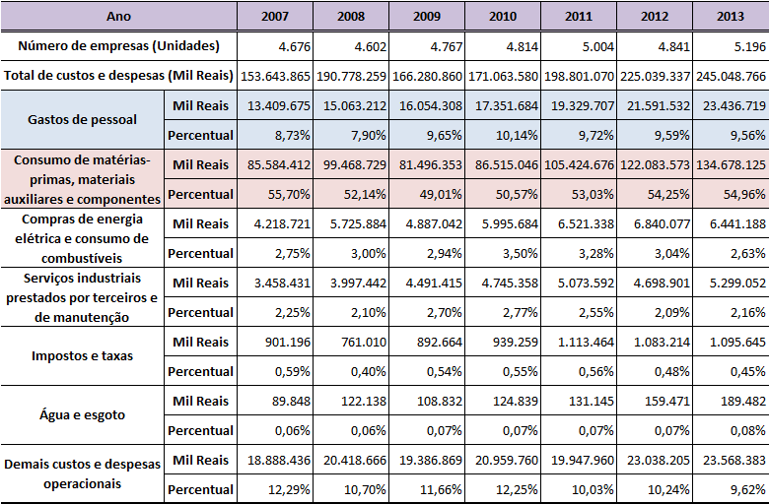
Custos e despesas selecionadas - Fabricação de Produtos Químicos - Brasil, 2007-2013
Fonte: Pesquisa Industrial Anual - Empresa / IBGE
Elaboração: DIEESE

Slide 22
Balança Comercial da Indústria Química (FOB) – US$ bilhões
EXPORTAÇÕES
jan-abr 2016/jan-abr 2015:
44,8%
IMPORTAÇÕES
jan-abr 2016/jan-abr 2015:
6,5%
Fonte: RAC ABIQUIM. MDIC/Secex – Sistema Alice Web
Elaboração: DIEESE

Slide 23
Trabalho, emprego e renda
Junho/2016

Slide 24
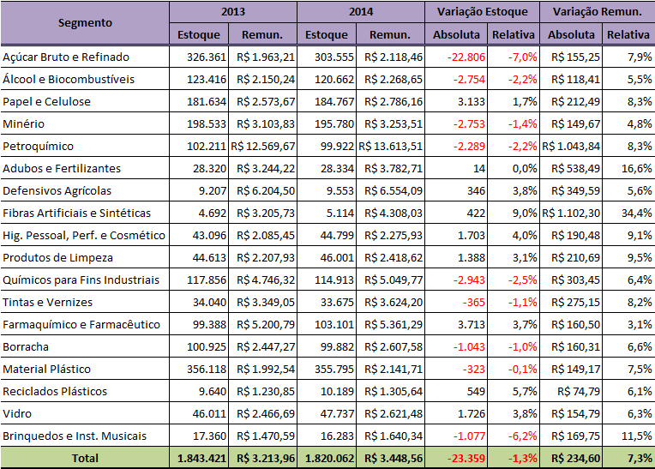
Estoque de empregos formais e remuneração nas indústrias do ramo químico – Brasil
Fonte: RAIS. MTE
Elaboração: DIEESE

Slide 25
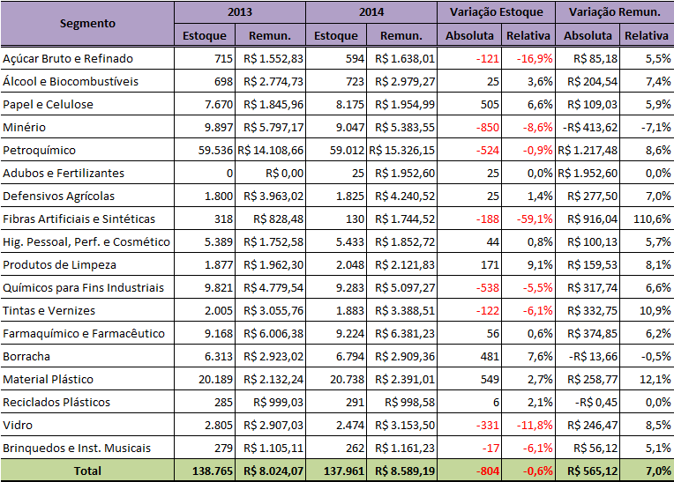
Estoque de empregos formais e remuneração nas indústrias do ramo químico – RJ
Fonte: RAIS. MTE
Elaboração: DIEESE

Slide 26
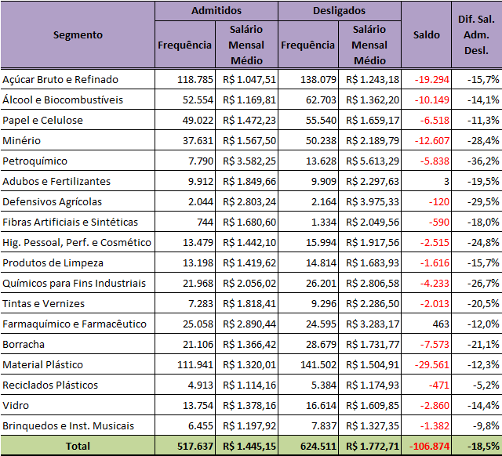
Movimentação de trabalhadores formais nas indústrias do ramo químico –
Brasil, 2015
Fonte: CAGED. MTE
Elaboração: DIEESE

Slide 27
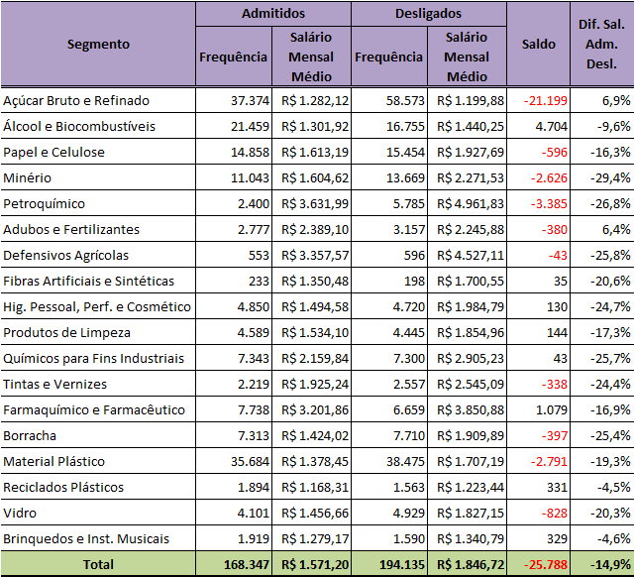
Movimentação de trabalhadores formais nas indústrias do ramo químico –
Brasil, jan-abr/2016
Fonte: CAGED. MTE
Elaboração: DIEESE

Slide 28
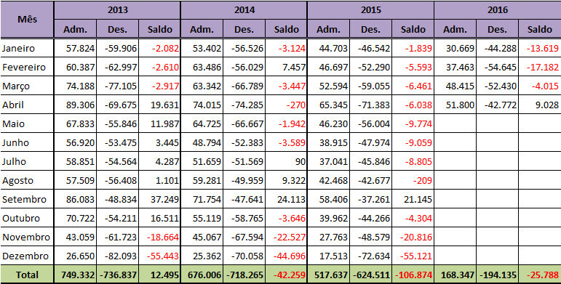
Movimentação de trabalhadores formais nas indústrias do ramo químico –
Brasil, 2013 a 2016
Fonte: CAGED. MTE
Elaboração: DIEESE

Slide 29
Taxa de rotatividade global e descontada dos trabalhadores formais nas indústrias do ramo químico – Brasil, 2007-2014
Notas: O cálculo da rotatividade foi baseado no livro do Dieese "Rotatividade e flexibilidade no mercado de trabalho": o valor mínimo observado entre o total de admissões e o total de desligamentos anuais, comparado ao estoque médio de cada ano. A taxa de rotatividade descontada abrange todos os desligamentos sem justa causa, ou seja, excluem-se os desligamentos por: pedido de demissão pelo trabalhador, aposentadoria, morte, transferência e justa causa.
Fonte: RAIS. MTE
Elaboração: DIEESE

Slide 30
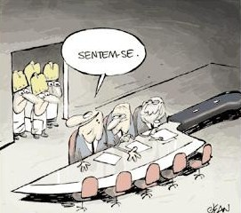
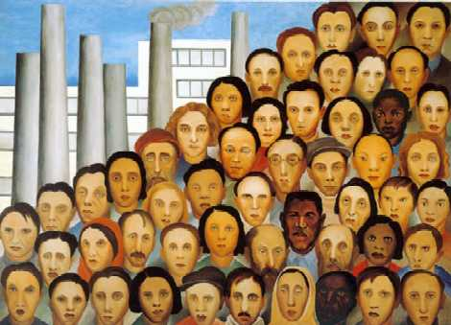
Negociação Coletiva
Junho/2016

Slide 31
INPC-IBGE – Realizado em 2015 e Estimado para 2016
Fonte: IBGE / Banco Central – Estimativa – Posição em 10.06.2016
Elaboração: DIEESE

Slide 32
Distribuição dos reajustes salariais e valor do aumento real médio, em comparação com o INPC-IBGE – Brasil, 1996-2016
Fonte: DIEESE. SAS-DIEESE – Sistema de Acompanhamento de Salários
Obs.: Foram considerados todos os reajustes registrados no SAS-DIEESE

Slide 33
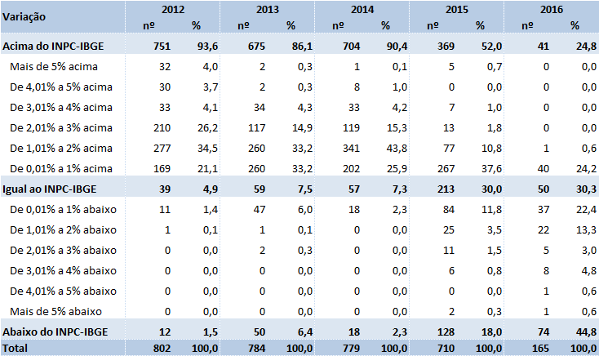
Distribuição dos reajustes salariais, em comparação com o INPC-IBGE
Brasil, 2012-2016
Fonte: DIEESE. SAS-DIEESE – Sistema de Acompanhamento de Salários
Obs.: Foram considerados todos os reajustes registrados no SAS-DIEESE

Slide 34
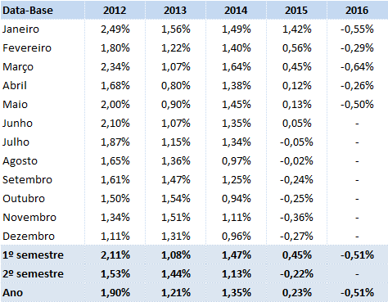
Aumento real médio, segundo o INPC-IBGE, por data-base
Brasil, 2012-2016
Fonte: DIEESE. SAS-DIEESE – Sistema de Acompanhamento de Salários
Obs.: a) Foram considerados todos os reajustes registrados no SAS-DIEESE
b) Valores negativos referem-se a perdas reais

Slide 35
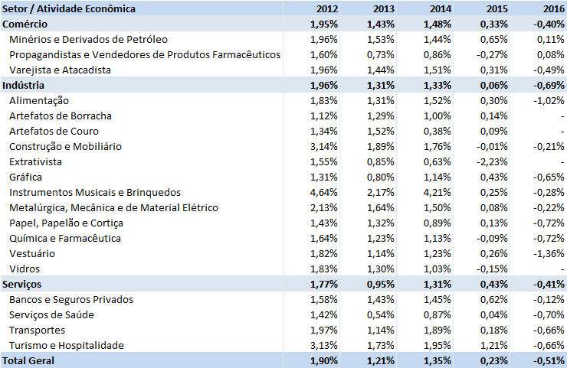
Aumento real médio, segundo o INPC-IBGE, por setor e atividade econômica
Brasil, 2012-2016
Fonte: DIEESE. SAS-DIEESE – Sistema de Acompanhamento de Salários
Obs.: Foram considerados todos os reajustes registrados no SAS-DIEESE; categorias selecionadas.

Slide 36
Ilustração Sindical de Domínio Público – Laerte
http://issuu.com/itaucultural/docs/ilustracao_sindical

